Slide 1

Name of State
First Regional Meeting/Workshop for National Continuous Monitoring Coordinators (NCMCs)
Name and Last Name/NCMC
1 and 2 December 2016

Slide 2
Agenda
  Background
  Current Situation
  Work Programme to complete the Corrective Action Plan (CAP)
  CAP of each State
  Questions

Slide 3
Background
The (Audit/ICVM) to the safety surveillance of (State) was held from XX to XX of (month) of 20XX, in accordance with the normal audit procedures obtaining an effective application of xx.xx%.

Slide 4
CURRENT SITUATION

Slide 5
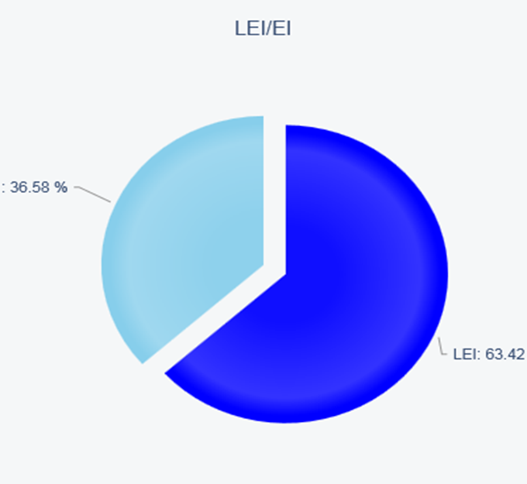
Current Effective Implementation (EI):

Slide 6
Situation of PQs by audit area

Slide 7
Situation of PQs by Critical Element (CE)

Slide 8
Situation of CAP by audit area

Slide 9
Situation of CAP by Critical Element (CE)

Slide 10
Situation of PQs by subgroups: LEG

Slide 11
Situation of PQs by subgroups: ORG

Slide 12
Situation of PQs by subgroups: PEL

Slide 13
Situation of PQs by subgroups: OPS

Slide 14
Situation of PQs by subgroups: AIR

Slide 15
Situation of PQs by subgroups: AIG

Slide 16
Situation of PQs by subgroups: ANS

Slide 17
Situation of PQs by subgroups: AGA

Slide 18
WORK PROGRAMME TO COMPLETE THE CAP
Notes:
Nota: ANS la calidad de ans, estructura de vigilancia de ANS, relación de apapta, una realidad de mal enfocados , solicitud del credito extraordinario, haciendo un trabajo de reengenieria, ni tengo la vigilancia y la calidad del cervicio que doy pero es efectivo la calidad del servicio
Cambiar la mentalidad del mef referente a la autoridad en este momento hemos preoparados con numeros la producción, y puedan entenre mayor presupuesto de capacitación, en el proyecto de ley en el fortalecimiento del ISFPA, y la responsabilidad de vigilar en todas las areas operativas el programas de las capacitaciones

Slide 19

INTERDISCIPLINARY GROUP EXCLUSIVELY DEDICATED TO THE FOLLOW-UP AND IMPLEMENTATION OF THE CORRECTIVE ACTION PLAN (CAP)
Notes:
Nota: ANS la calidad de ans, estructura de vigilancia de ANS, relación de apapta, una realidad de mal enfocados , solicitud del credito extraordinario, haciendo un trabajo de reengenieria, ni tengo la vigilancia y la calidad del cervicio que doy pero es efectivo la calidad del servicio
Cambiar la mentalidad del mef referente a la autoridad en este momento hemos preoparados con numeros la producción, y puedan entenre mayor presupuesto de capacitación, en el proyecto de ley en el fortalecimiento del ISFPA, y la responsabilidad de vigilar en todas las areas operativas el programas de las capacitaciones

Slide 20
CORRECTIVE ACTION PLAN
LEGISLATION

Slide 21
  CORRECTIVE ACTION PLAN
ORGANIZATION
Notes:
que no solo contenga los reglamentos para la obtención del certificado de explotador de servicios aéreos (AOC) sino también textos de orientación, tales como folletos, ejemplares impresos, etc. (paquete de información estándar) para las enmiendas de AOC; las enmiendas de especificaciones relativas a las operaciones; las autorizaciones o limitaciones; las solicitudes de AOC; y las autorizaciones de mercancías peligrosas
Matriz de calculo por cada area auditada

Slide 22
  CORRECTIVE ACTION PLAN
PEL (LICENCES)
Update of PEL Manuals

Slide 23
  CORRECTIVE ACTION PLAN
OPS (OPERATIONS)
Update of OPS Manuals

Slide 24
  CORRECTIVE ACTION PLAN
AIR (AIRWORTHINESS)
Update of Air Manuals

Slide 25
  CORRECTIVE ACTION PLAN
AIG (ACCIDENTS INVESTIGATION)
Update of AIG Manuals

Slide 26
  CORRECTIVE ACTION PLAN
ANS (SURVEILLANCE TO AIR NAVIGATION SERVICES)
Development of ANS Manual

Slide 27
  CORRECTIVE ACTION PLAN
AGA (AERODROMES)
Certification on international airports of xxx.
Development of AGA manuals that include:

Slide 28
¿Questions?

Slide 29
Thank you

